Slide 1
计算机组成原理课后习题解析 第3章

Slide 2
1.简要解释下列名词术语
(1)CPU | (2)运算器 | (3)控制器 | (4)通用寄存器 | (5)暂存器
(6)指令寄存器IR | (7)程序计数器PC | (8)程序状态字PSW | (9)时序系统 | (10)微命令
(11)组合逻辑控制器 | (12)微程序控制 | (13)地址结构 | (14)显地址 | (15)隐地址
(16)寻址方式 | (17)立即寻址 | (18)直接寻址 | (19)寄存器寻址 | (20)间接寻址
(21)寄存器间址 | (22)间址单元 | (23)变址寻址 | (24)基址寻址 | (25)相对寻址
(26)页面寻址 | (27)堆栈 | (28)栈顶堆栈指针 | (29)CISC | (30)RISC
(31)全加器 | (32)并行加法器 | (33)进位链 | (34)串行进位 | (35)并行进位
(36)分组进位 | (37)指令周期 | (38)工作周期 | (39)时钟周期 | (40)微指令周期
(41)总线周期 | (42)主存读/写周期 | (43)微指令 | (44)微程序 | (45)控制存储器
(46)增量方式 | (47)断定方式 | (48)SMT | (49)超线程 | (50)多核

Slide 3
1.简要解释下列名词术语
(1)CPU：由运算器和控制器组成的计算机硬件系统的核心部件，即中央处理器
(2)运算器：在计算机中，用来对数据进行加工处理的部件。传统运算器包含输入逻辑、算术逻辑运算部件(ALU)、输出逻辑和一部分寄存器。
(3)控制器：在计算机中，用来产生各种控制命令(微命令)、控制全机操作的部件。传统控制器包含微命令产生部件、时序系统和一部分寄存器。
(4)通用寄存器：可由CPU编程访问，能实现多种功能的寄存器。例如，提供可操作数、存放运算结果、用作地址指针、作为变址寄存器、基址寄存器、计数器等。
(5)暂存器：为避免破坏通用寄存器的内容，用来暂时存放某些中间结果的寄存器。
(6)指令寄存器IR：用来存放现行指令的寄存器。当需要执行某条指令时，先将该指令
(7)程序计数器PC：用来指示指令在存储器中存放位置的寄存器。PC的内容是
(8)程序状态字PSW：用来记录现行程序的运行状态和指示程序工作方式的寄存器。
(9)时序系统：用来产生时序信号(如周期、节拍、脉冲等)的部件，称为时序系统或时序发生器，有一个振荡器和一组计数分频器组成。
(10)微命令：在计算机中，用来控制微操作(如逻辑门的开或关、寄存器的打入或清除等操作)的控制命令，也称为微操作控制信号。

Slide 4
1.简要解释下列名词术语
(11)组合逻辑控制器：简单地讲，由硬连逻辑电路产生微命令的方式称为组合逻辑控制方式。它的基本思想如下：综合、化简产生微命令条件，形成相应逻辑式，并用组合逻辑电路实现；执行指令时，由组合逻辑电路(微命令发生器)在相应时间发出所需微命令，控制有关操作。
(12)微程序控制：简单地讲，由微指令译码产生微命令的方式称为微程序控制方式。其基本思想如下：将若干微命令编制成一条微指令，控制实现进一步操作；将若干微指令组成一段微程序，解释执行一条机器指令；将微程序事先存放在控制存储器中，执行机器指令时再取出。
(13)*地址结构：指在指令中明确给出几个地址、给出哪些地址
(14)*显地址：如果在指令代码中明显地给出地址，则这种地址称为显地址
(15)*隐地址：隐地址存在于计算机指令的地址结构中，和显地址对应。如果地址是以隐含的方式约定，而指令中并不给出该地址码，则这种隐含约定的地址就称为隐地址。
(16)*寻址方式：是处理器根据指令中给出的地址信息来寻找有效地址的方式，是确定本条指令的数据地址以及下一条要执行的指令地址的方法
(17)立即寻址：由指令直接给出操作数，在取出指令的同时也就取出了可以立即使用的操作数。
(18)直接寻址：由指令直接给出操作数地址，根据该地址可以从主存（或寄存器）中取出操作数，或向主存（或寄存器）写入数据，这种寻址方式称为直接寻址。
(19)寄存器寻址：在指令中给出寄存器号，从该寄存器号所指的寄存器中取出操作数或将数据传送到该寄存器号所指的寄存器中。这种寻址方式实为寄存器直接寻址。
(20)间接寻址：在指令中给出间址单元地址码（即操作数地址的存放单元地址），按照该地址访问主存中该间址单元，从中读取操作数地址，接着按操作数地址再次访问主存，从该单元中读取或向该单元写入操作数。

Slide 5
1.简要解释下列名词术语
(21)寄存器间址：由指令给出寄存器号，在该寄存器号所指定的寄存器中存放着操作数地址，按此地址访问主存，读取或写入操作数。
(22)间址单元：在间接寻址方式中，存放操作数地址的主存编址单元称为间址单元。
(23)变址寻址：在指令中的地址部分给出一个形式地址，并且指定一个寄存器作为变址寄存器，将变址寄存器的内容（称为变址量）与形式地址相加，得到操作数地址（称为有效地址）；按有效地址访问主存，从相应的主存单元中读得操作数或向该单元写入数据。
(24)基址寻址：在指令中给出一个形式地址（作为位移量），并且指定一个寄存器作为基址寄存器（该基址寄存器内容作为基准地址）；将基址寄存器内容和形式地址相加，其和作为操作数有效地址；按有效地址访问主存，从该单元读取操作数或向该单元写入数据。
(25)相对寻址：指用程序计数器PC的内容作为基准地址，指令中给出的形式地址作为位移量的基址寻址方式。
(26)页面寻址：将程序计数器PC的高位段作为操作数有效地址的高位段，指令中给出的形式地址作为操作数有效地址的低位段，将这两部分拼接构成操作数有效地址，这种寻址方式称为页面寻址方式。
(27)*堆栈：堆栈都是一种数据项按序排列的数据结构，只能在一端(称为栈顶(top))对数据项进行插入和删除
(28)*栈顶堆栈指针：为了指示栈顶的位置，在CPU中设置一个具有加、减计数功能的寄存器位为堆栈指针，指示栈顶单元地址。
(29)CISC：是指具有复杂指令集合的计算机，即Complex Instruction Set Computer
(30)RISC：是指采用精简指令系统的计算机，即Reduced Instruction Set Computer。

Slide 6
1.简要解释下列名词术语
(31)全加器：含有三个输入量(两个操作数、一个来自低位的进位信号)的二进制加法单元。
(32)并行加法器：用多位全加器实现多位数同时相加的加法器。
(33)进位链：提供进位信号传递通路的硬连逻辑电路。
(34)串行进位：进位信号逐级产生，低位向高位传递。
(35)并行进位：各个进位信号同时产生，高进位不依赖于低位进位。
(36)分组进位：组内采用并行进位结构，组间采用串行进位或并行进位。
(37)指令周期：一条指令从取指到执行完所用的全部时间。
(38)工作周期：是指一个指令周期中，完成某一阶段操作所需的时间，如取指周期、源周期、目的周期、执行周期等。
(39)时钟周期：是指CPU执行一步操作所需的时间。时钟周期作为时序基准，在一个计算机中器长度是固定不变的。
(40)微指令周期：是指读取并执行一条微指令所用的时间。

Slide 7
1.简要解释下列名词术语
(41)总线周期：是指通过总线传送一次数据所用的时间。在同步方式下，一个总线周期可能包含若干时钟周期。
(42)主存读/写周期：指主存进行连续读/写所允许的最小时间间隔，即两次读/写操作之间的最小间隔。
(43)微指令：将一步操作所需的微命令编写在一串代码中，这串代码称为微指令。它由微命令字段和微地址字段组成。
(44)微程序：由若干条微指令组成一段微程序，用来解释执行一条机器指令。
(45)控制存储器：用来存放各微程序段的专用存储器，属于CPU范畴，而不属于主存范畴。
(46)*增量方式：以顺序执行为主，辅以各种常规转移方式
(47)*断定方式：由直接给定和测试断定相结合形成微地址
(48)SMT：即同步多线程（Simultaneous MultiThreading），是在一个时钟周期内CPU能够执行分别来自多个线程的指令的硬件多线程技术。
(49)超线程：利用特殊的硬件指令，把两个逻辑内核模拟成两个物理芯片，让单个处理器能进行线程级的并行计算，由Intel在2002年开发成功。
(50)多核：在一个处理器芯片上集成多个完整内核，不同内核之间可以并行执行指令，可以实现多个低频内核产生单个高频内核的处理效能。

Slide 8
2.简化地址结构的基本途径是什么

Slide 9
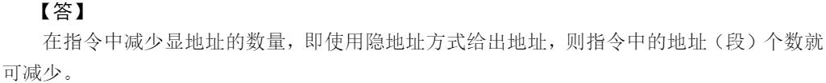
2.简化地址结构的基本途径是什么

Slide 10
3.*减少指令中一个地址信息的位数的方法是什么？

Slide 11
3.*减少指令中一个地址信息的位数的方法是什么？
答：
采用寄存器寻址方式、寄存器间址方式可以使指令中为给出一个地址所需的位数减少

Slide 12
4.某主存储器部分单元的地址码与存储器内容对应关系如下：
地址码 存储内容
1000H A307H
1001H 0B3FH
1002H 1200H
1003H F03CH
1004H D024H
（1）若采用寄存器间址方式读取操作数，指定寄存器R0的内容为1002H，则操作数是多少？
（2）若采用自增型寄存器间址方式(R0)+读取操作数，R0的内容为1000H，则操作数是多少？指令执行后R0的内容是多少？
（3）若采用自减型寄存器间址方式−(R1)读取操作数，R1的内容为1003H，则操作数是多少？指令执行后R1的内容是多少？
（4）若采用变址寻址方式X(R2)读取操作数，指令中给出形式地址d为3H，变址寄存器R2内容为1000H，则操作数是多少？

Slide 13
4.某主存储器部分单元的地址码与存储器内容对应关系如下：
地址码 存储内容
1000H A307H
1001H 0B3FH
1002H 1200H
1003H F03CH
1004H D024H
（1）若采用寄存器间址方式读取操作数，指定寄存器R0的内容为1002H，则操作数是多少？
答：
操作数是1200H

Slide 14
4.某主存储器部分单元的地址码与存储器内容对应关系如下：
地址码 存储内容
1000H A307H
1001H 0B3FH
1002H 1200H
1003H F03CH
1004H D024H
（2）若采用自增型寄存器间址方式(R0)+读取操作数，R0的内容为1000H，则操作数是多少？指令执行后R0的内容是多少？
答：
操作数是A307H，指令执行后R0的内容变为1001H

Slide 15
4.某主存储器部分单元的地址码与存储器内容对应关系如下：
地址码 存储内容
1000H A307H
1001H 0B3FH
1002H 1200H
1003H F03CH
1004H D024H
（3）若采用自减型寄存器间址方式−(R1)读取操作数，R1的内容为1003H，则操作数是多少？指令执行后R1的内容是多少？
答：
操作数是1200H，指令执行后R1的内容为1002H。

Slide 16
4.某主存储器部分单元的地址码与存储器内容对应关系如下：
地址码 存储内容
1000H A307H
1001H 0B3FH
1002H 1200H
1003H F03CH
1004H D024H
（4）若采用变址寻址方式X(R2)读取操作数，指令中给出形式地址d为3H，变址寄存器R2内容为1000H，则操作数是多少？
答：
操作数为F03CH

Slide 17
5.对I/O设备的编址方法有哪几种？请简要解释。

Slide 18
5.对I/O设备的编址方法有哪几种？请简要解释。
(1)单独编址：I/O地址空间不占主存空间，可与主存空间重叠。具体分为编址到寄存器和编址到设备两种。
①编址到设备：每个设备有各自的设备编码；I/O指令中给出设备码，并指明访问该设备的哪个寄存器。
②编址到寄存器；为每个寄存器(I/O端口)分配独立的端口地址；I/O指令中给出端口地址。
(2)统一编制：为每个寄存器(I/O端口)分配总线地址；访问外设时，指令中给出总线地址

Slide 19
6.I/O指令的设置方法有哪几种？请简要解释。

Slide 20
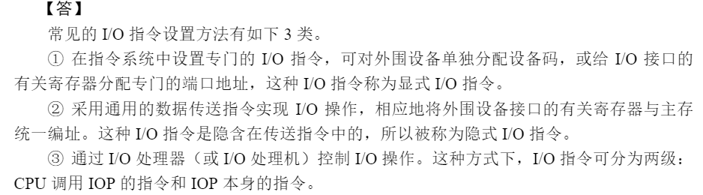
6.I/O指令的设置方法有哪几种？请简要解释。

Slide 21
7.用74181和74182芯片构成一个64位ALU，采用分级分组进行位链结构。画出逻辑图，并注明输入、输出信号。

Slide 22
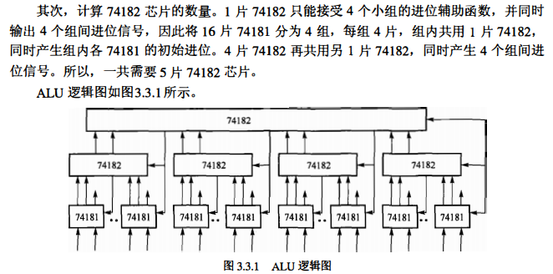
7.用74181和74182芯片构成一个64位ALU，采用分级分组进行位链结构。画出逻辑图，并注明输入、输出信号。
首先，计算74181芯片的数量。由于1片74181芯片实现4位数运算，所以64位需要16片74181.

Slide 23
8.试比较组合逻辑控制和微程序控制的优缺点及应用场合

Slide 24
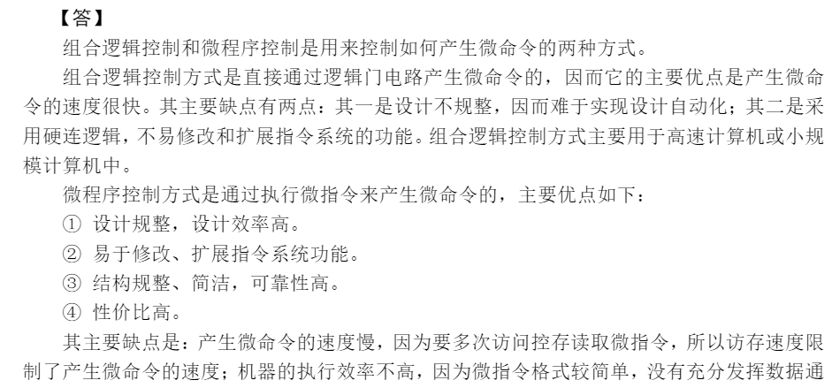
8.试比较组合逻辑控制和微程序控制的优缺点及应用场合

Slide 25
9.根据模型机数据通路结构，拟定MOV指令流程在ST2、ST3、ST4中的操作时间表。

Slide 26
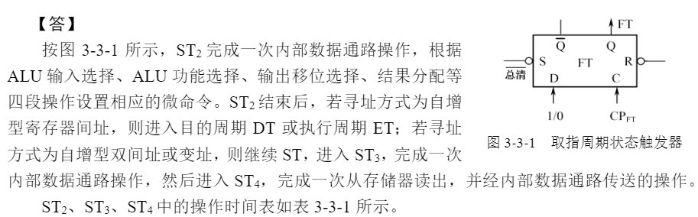
9.根据模型机数据通路结构，拟定MOV指令流程在ST2、ST3、ST4中的操作时间表。

Slide 27
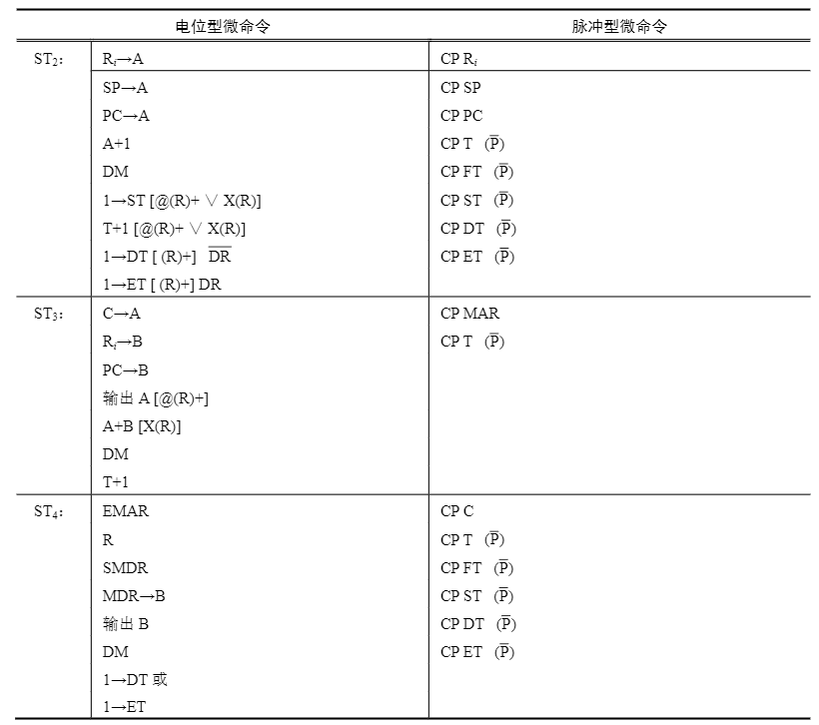
9.根据模型机数据通路结构，拟定MOV指令流程在ST2、ST3、ST4中的操作时间表。

Slide 28
10.拟出下述指令流程及操作时间表。
(1)MOV (R₀),(SP)⁺ | (2)MOV (R₁)⁺,X(R₀) | (3)MOV R₂,(PC)⁺
(4)MOV -(SP), (R3) | (5)ADD R₁, X(R₀) | (6)SUB (R₁₎⁺, (R₂)
(7)AND -(R₀), R₁ | (8)OR R₂, (R₀)⁺ | (9)EOR (R₀), (R₁)
(10)INC X(PC) | (11)DEC (R₀) | (12)COM (R₁)⁺
(13)NEG -(R₂) | (14)SL R₀ | (15)SR R₃
(16)JMP SKP | (17)JMP R₀ | (18)JMP X(PC)
(19)RST (SP)₊ | (20)JSR (R₁)

Slide 29
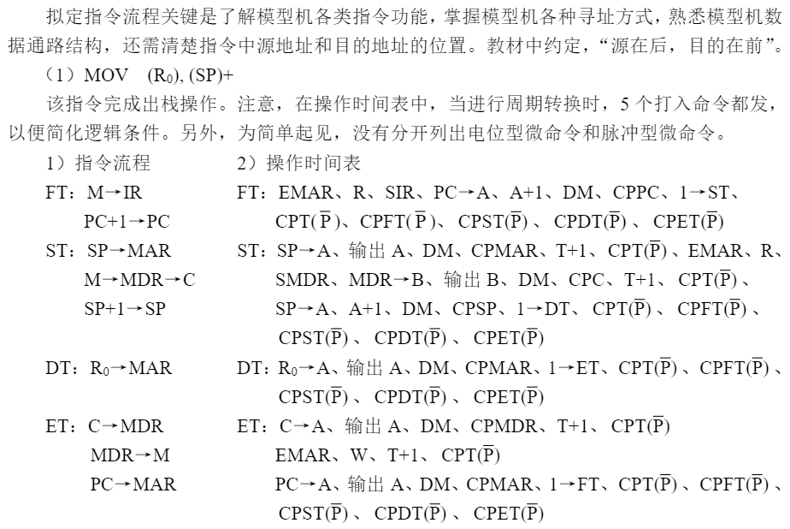
10 （1）MOV (R₀),(SP)⁺

Slide 30
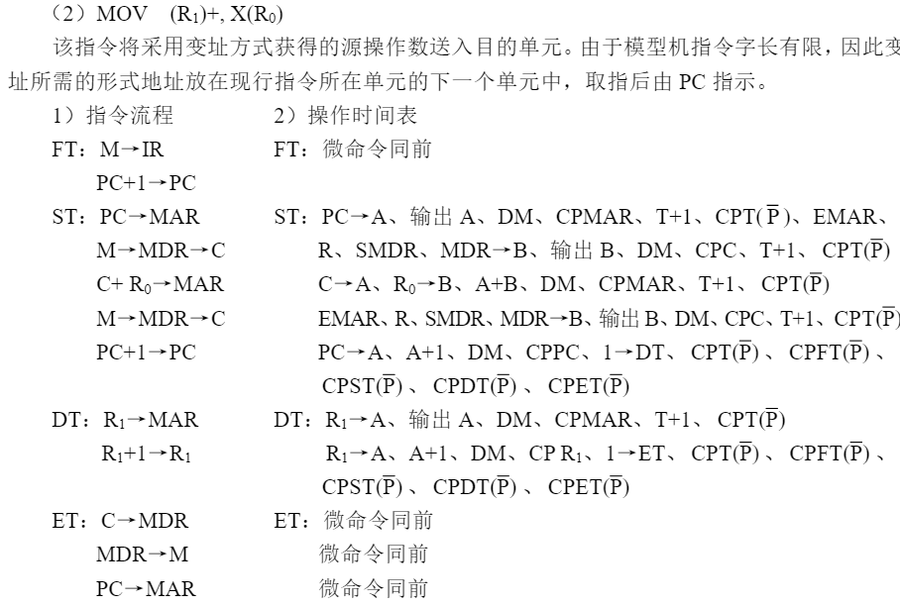
10 （2）MOV (R₁)⁺,X(R₀)

Slide 31
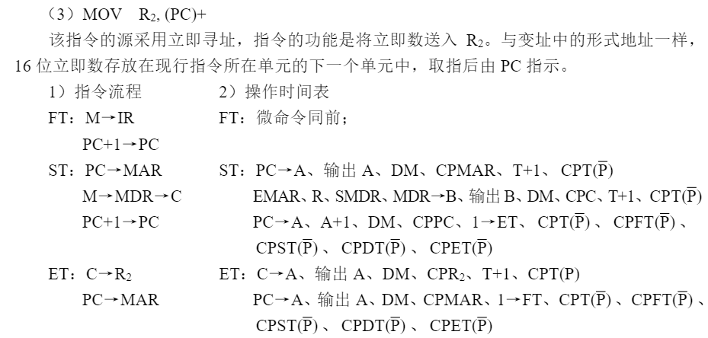
10 （3）MOV R₂,(PC)⁺

Slide 32
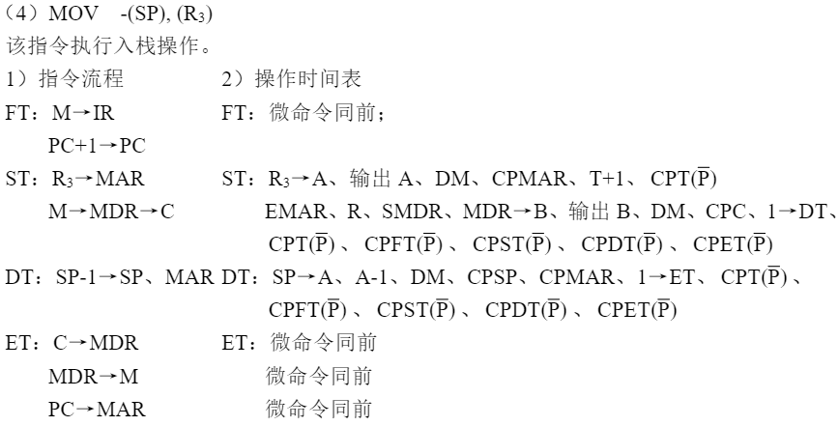
10 （4）MOV -(SP), (R3)

Slide 33
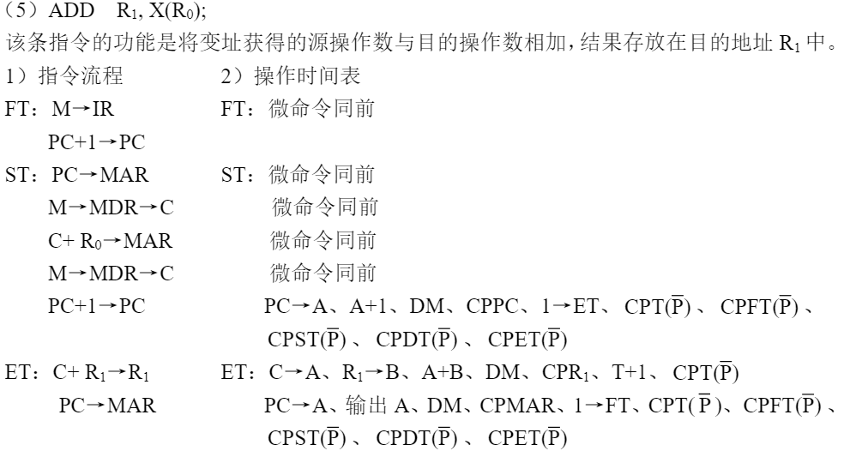
10 （5）ADD R₁, X(R₀)

Slide 34
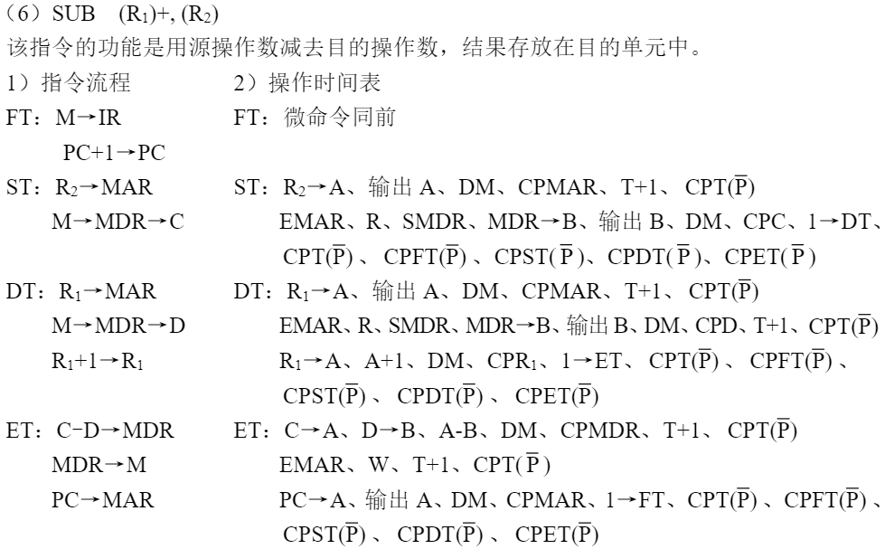
10 （6）SUB (R₁₎⁺, (R₂)

Slide 35
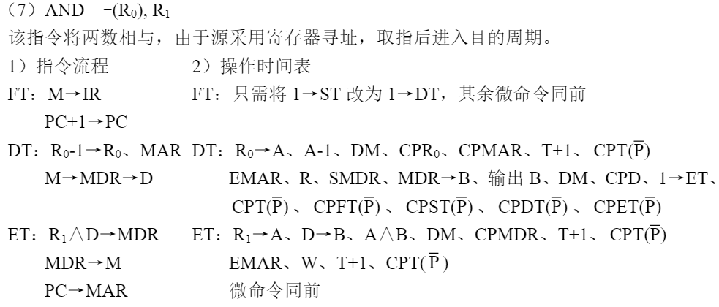
10 （7）AND -(R₀), R₁

Slide 36
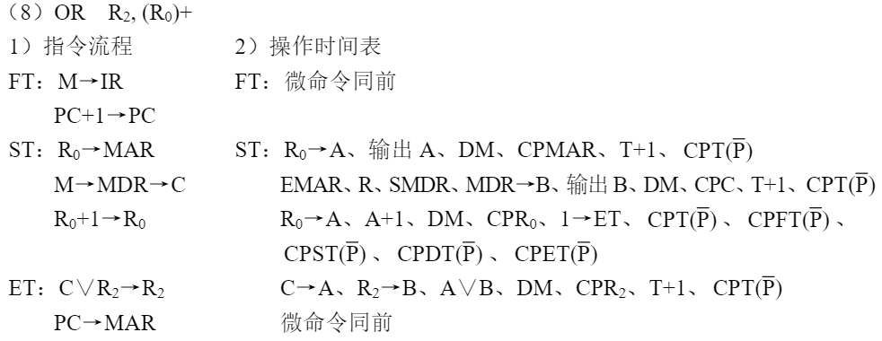
10 （8）OR R₂, (R₀)⁺

Slide 37
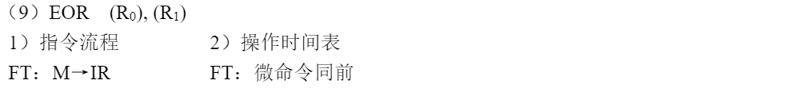
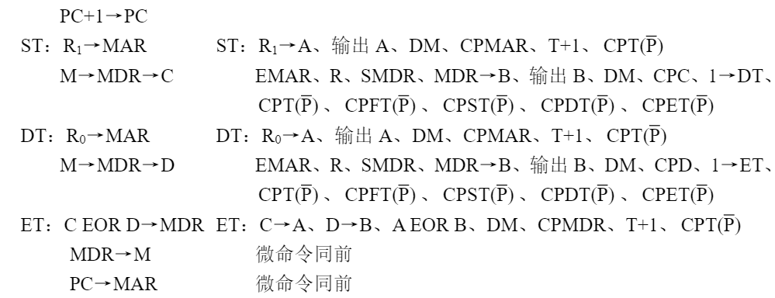
10 （9）EOR (R₀), (R₁)

Slide 38
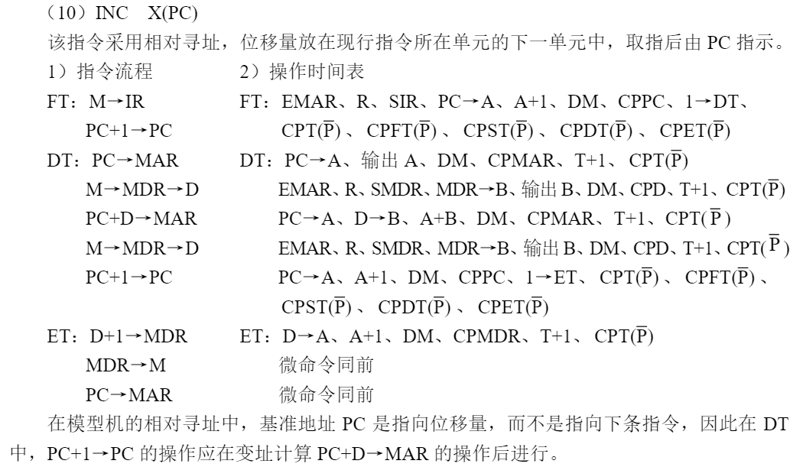
10 （10）INC X(PC)

Slide 39
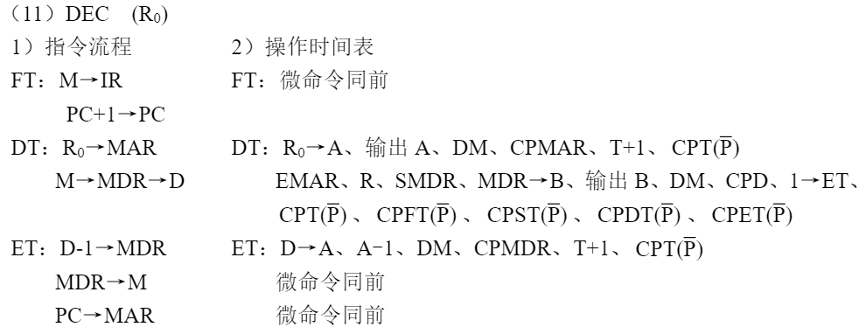
10 （11）DEC (R₀)

Slide 40
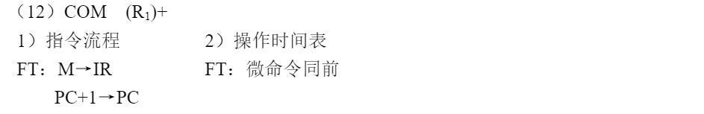
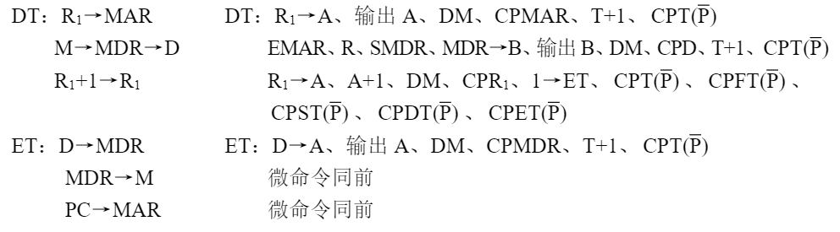
10 （12） COM (R₁)⁺

Slide 41
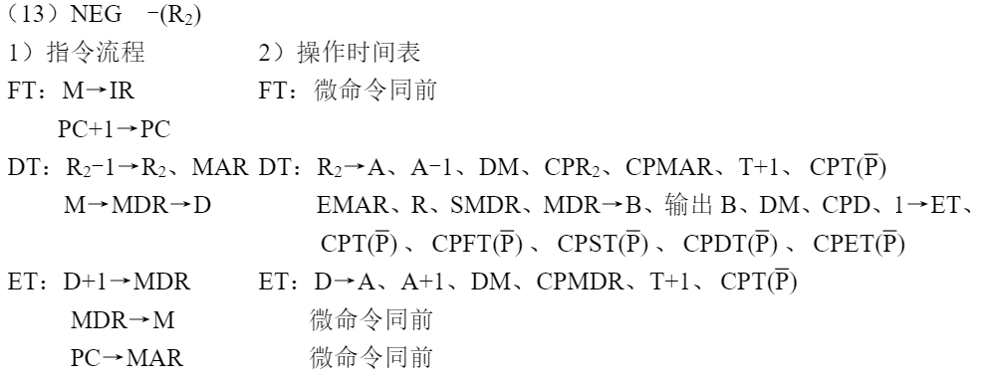
10 （13）NEG -(R₂)

Slide 42
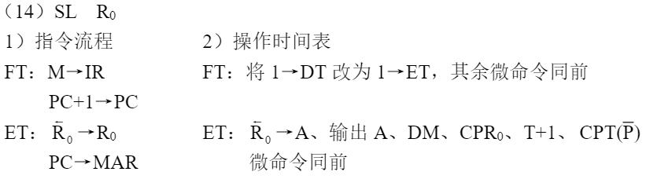
10 （14）SL R₀

Slide 43
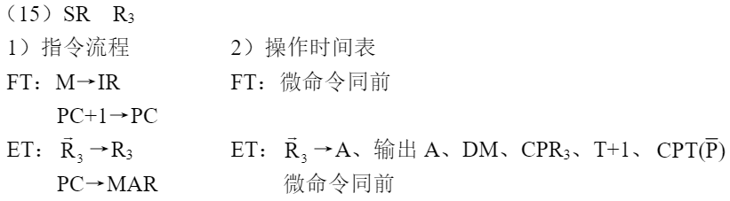
10 （15）SL R₀

Slide 44
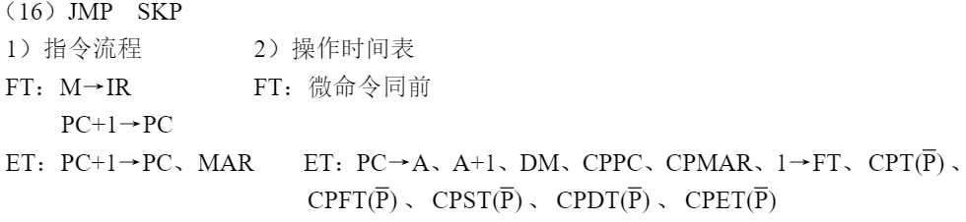
10 （16）JMP SKP

Slide 45
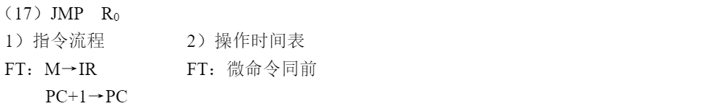
10 （17）JMP R₀

Slide 46
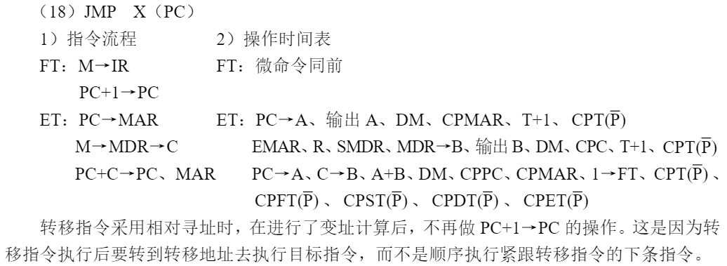
10 （18）JMP X(PC)

Slide 47
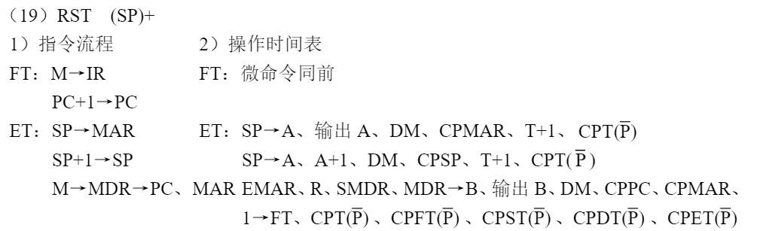
10 （19）RST (SP)₊

Slide 48
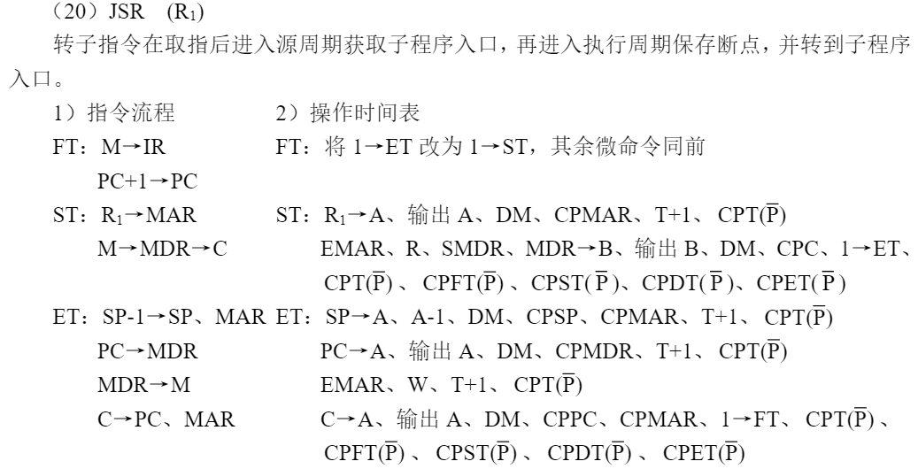
10 （20）JSR (R₁)

Slide 49
11.拟出中断周期IT中各拍的操作时间表。

Slide 50
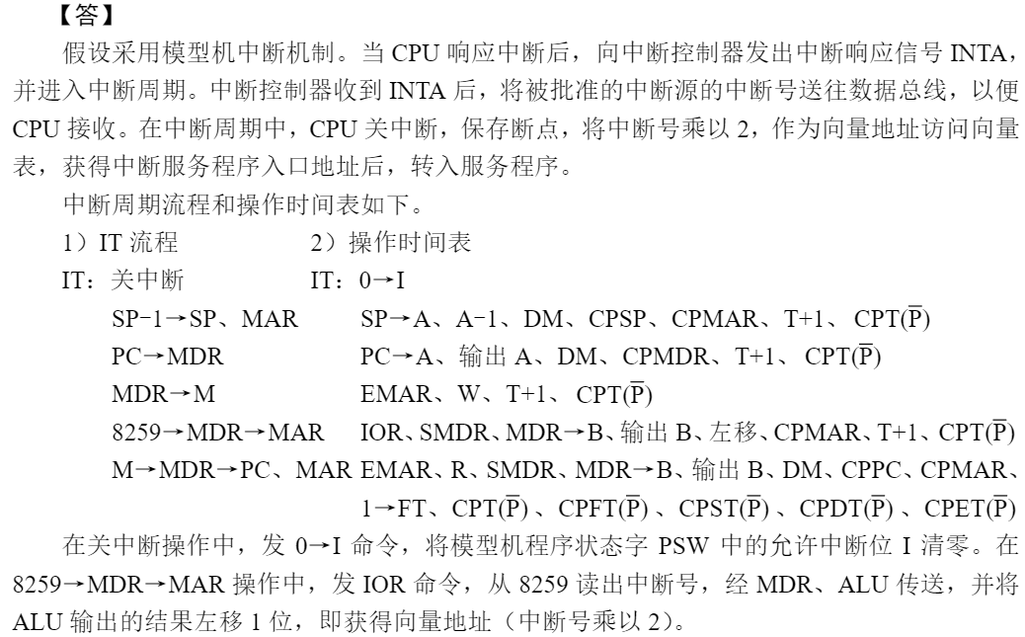
11.拟出中断周期IT中各拍的操作时间表。

Slide 51
12.编写取目的地址微子程序（从60H单元开始）。

Slide 52
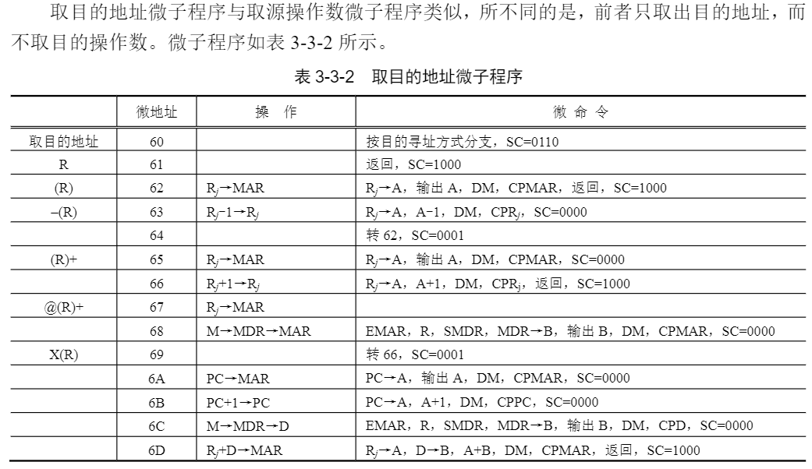
12.编写取目的地址微子程序（从60H单元开始）。

Slide 53
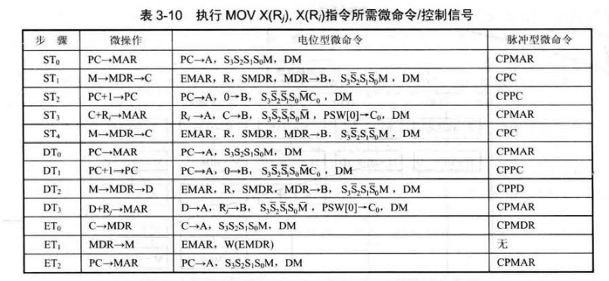
13.根据表3-10微程序，以微地址序列形式（如00-01-02-0C...），拟出下述指令的读出与执行过程.
(1)MOV (R₀),(SP)⁺ (2)MOV (R₁)⁺,X(R₀) (3)ADD X(R₀),R₁
(4)SUB (R₁)+, (R₂) (5) NEG -(R₂) (6) JMP R₀
(7) JSR (R₁)

Slide 54
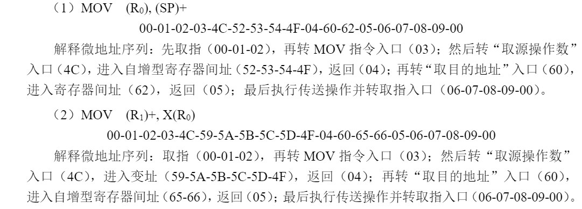
13 (1)MOV (R₀),(SP)⁺ (2)MOV (R₁)⁺,X(R₀)

Slide 55
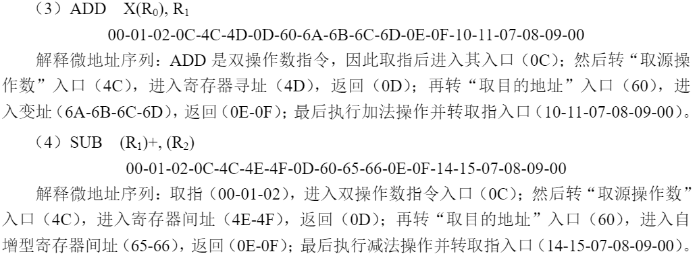
13 (3)ADD X(R₀),R₁ (4)SUB (R₁)+, (R₂)

Slide 56
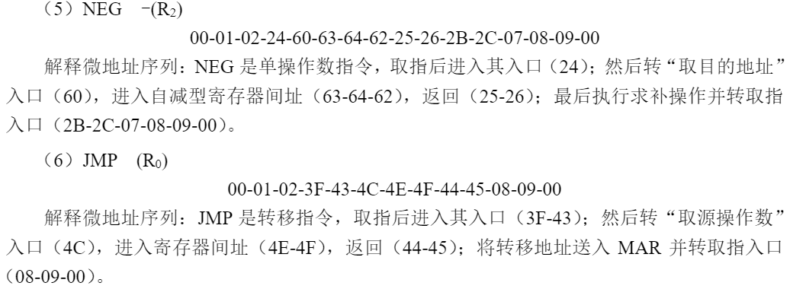
13 (5) NEG -(R₂) (6) JMP R₀

Slide 57
13 （7）JSR (R₁)

Slide 58
14.如果以R3为堆栈指针，软件建立堆栈，试分别编写压栈及弹出操作的子程序.

Slide 59
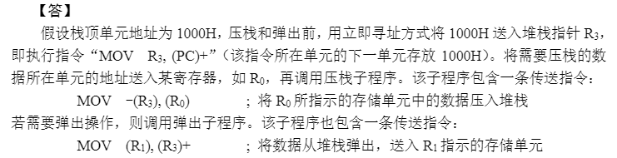
14.如果以R3为堆栈指针，软件建立堆栈，试分别编写压栈及弹出操作的子程序.

Slide 60
15.如果将CPU时钟周期与访存周期分开设置，一个访存周期占用4个时钟周期，请尝试重新设计模型机指令流程.

Slide 61
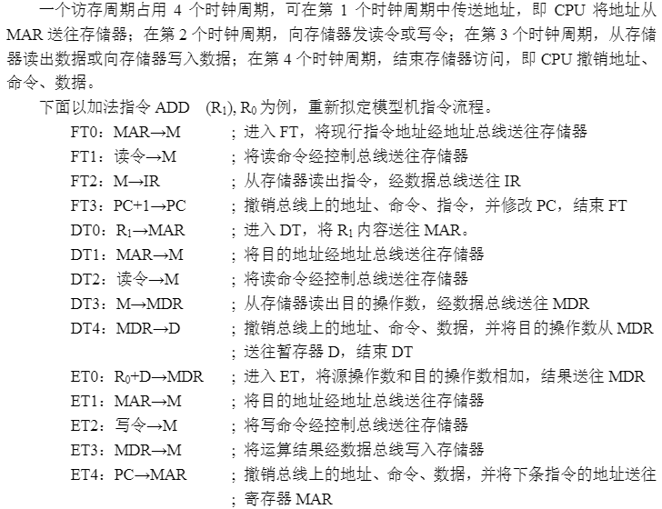
15.如果将CPU时钟周期与访存周期分开设置，一个访存周期占用4个时钟周期，请尝试重新设计模型机指令流程.

Slide 62
15.如果将CPU时钟周期与访存周期分开设置，一个访存周期占用4个时钟周期，请尝试重新设计模型机指令流程.

Slide 63
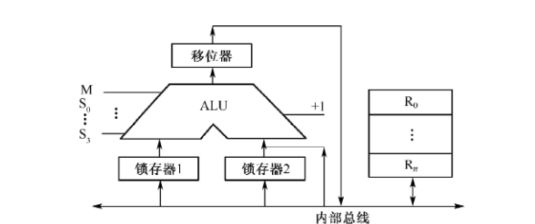
16.如果将模型机内部数据通路结构改为图3-3所示的结构，请尝试重新设计模型机的处理器（给出总线与数据通路结构，拟定各类信息的传送途径，设置微命令）。

Slide 64
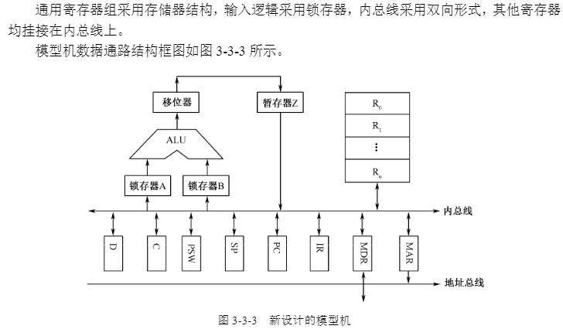
16.如果将模型机内部数据通路结构改为图3-3所示的结构，请尝试重新设计模型机的处理器（给出总线与数据通路结构，拟定各类信息的传送途径，设置微命令）。

Slide 65
17.结合主教材3.5.3节的MIPS单周期CPU，写出下列指令的部件操作及对应的微命令编码。
(1)XOR rd,rs,rt (2)XORI rt,rs,imm (3)BNE rs,rt,imm

Slide 66
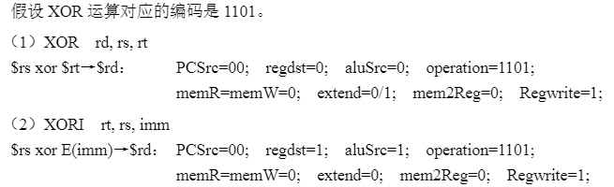
17.结合主教材3.5.3节的MIPS单周期CPU，写出下列指令的部件操作及对应的微命令编码。
(1)XOR rd,rs,rt (2)XORI rt,rs,imm

Slide 67
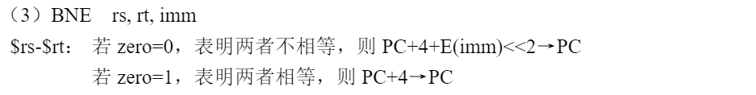
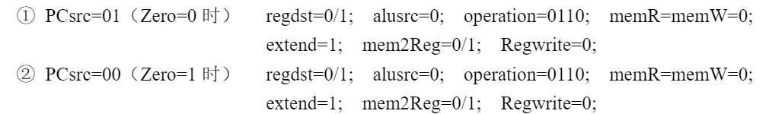
17.结合主教材3.5.3节的MIPS单周期CPU，写出下列指令的部件操作及对应的微命令编码。
(3)BNE rs,rt,imm

Slide 68
18.结合主教材3.5.4节的MIPS多周期CPU，写出下列指令的时钟级流程及对应的微命令。
(1)XOR rd,rs,rt (2)XORI rt,rs,imm (3)BNE rs,rt,imm

Slide 69
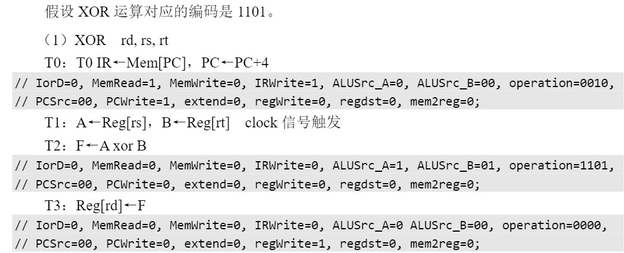
18.结合主教材3.5.4节的MIPS多周期CPU，写出下列指令的时钟级流程及对应的微命令。
(1)XOR rd,rs,rt

Slide 70
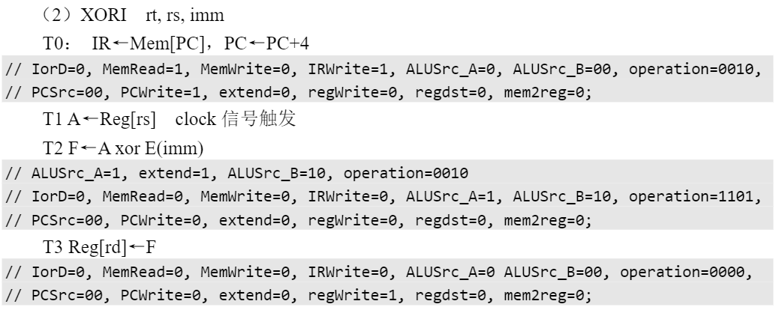
18.结合主教材3.5.4节的MIPS多周期CPU，写出下列指令的时钟级流程及对应的微命令。
(2)XORI rt,rs,imm

Slide 71
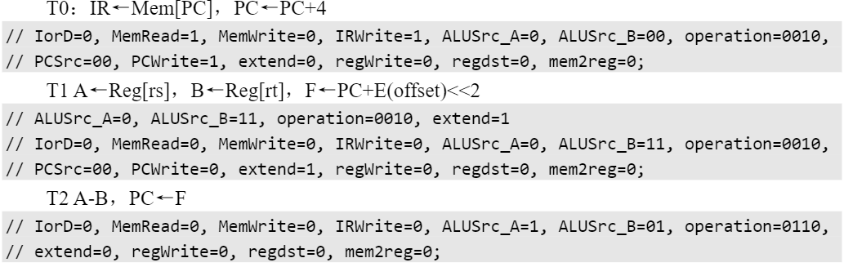
18.结合主教材3.5.4节的MIPS多周期CPU，写出下列指令的时钟级流程及对应的微命令。
(3)BNE rs,rt,imm

Slide 72
19.某MIPS架构的多周期CPU执行一段程序，指令分布情况如下：
假设该程序由100个指令组成，CPU执行完该程序可实现2 KB数据的输出，若CPU的时钟周期T=100 ps，请计算与处理器相关的下列各项技术指标：
（1）平均CPI （2）平均IPS（3）数据输出通路的理论带宽
指令类型 | 时钟周期数 | 平均比例
R型指令 | 4T | 45%
lw | 5T | 25%
sw | 4T | 15%
分支指令 | 3T | 10%
J型指令 | 2T | 5%

Slide 73
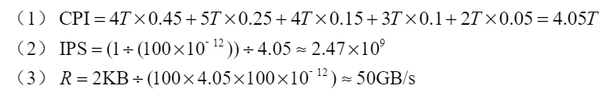
19.某MIPS架构的多周期CPU执行一段程序，指令分布情况如下：
假设该程序由100个指令组成，CPU执行完该程序可实现2 KB数据的输出，若CPU的时钟周期T=100 ps，请计算与处理器相关的下列各项技术指标：
（1）平均CPI （2）平均IPS（3）数据输出通路的理论带宽
指令类型 | 时钟周期数 | 平均比例
R型指令 | 4T | 45%
lw | 5T | 25%
sw | 4T | 15%
分支指令 | 3T | 10%
J型指令 | 2T | 5%

Slide 74
20.某32位的MIPS型计算机，其存储器按字节编址，某时刻的存储片段如下：
若指令的各段代码对应的十进制数为：$rs=8，$rt=9，$rd=10，offset=6，label=4。请分析下列3种执行条件下相关寄存器的值：
（1）add指令执行后，PC寄存器和rd寄存器中的内容分别是什么？
（2）lw指令执行后，PC寄存器和rt寄存器中的内容是什么？
（3）beq指令执行后，PC寄存器的内容是什么？
存储单元地址（十六进制） | 存储单元内容（形式化表示） | 寄存器地址 （二进制） | 寄存器内容 （十进制）
00000000 | add,rd,rs,rt | 01000 | 10
00000004 | lw,rt,offset(rs) | 01001 | 20
00000008 | beq,rs,rt,label | 01010 | 17
0000000C | 00000008H | 01011 | 11
00000010 | 0000000AH | 01100 | 13
00000014 | 0000000BH | 01101 | 15

Slide 75
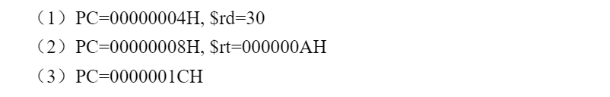
20.某32位的MIPS型计算机，其存储器按字节编址，某时刻的存储片段如下：
若指令的各段代码对应的十进制数为：$rs=8，$rt=9，$rd=10，offset=6，label=4。请分析下列3种执行条件下相关寄存器的值：
（1）add指令执行后，PC寄存器和rd寄存器中的内容分别是什么？
（2）lw指令执行后，PC寄存器和rt寄存器中的内容是什么？
（3）beq指令执行后，PC寄存器的内容是什么？
存储单元地址（十六进制） | 存储单元内容（形式化表示） | 寄存器地址 （二进制） | 寄存器内容 （十进制）
00000000 | add,rd,rs,rt | 01000 | 10
00000004 | lw,rt,offset(rs) | 01001 | 20
00000008 | beq,rs,rt,label | 01010 | 17
0000000C | 00000008H | 01011 | 11
00000010 | 0000000AH | 01100 | 13
00000014 | 0000000BH | 01101 | 15

Slide 76
21.某程序中有如下一段循环代码段P：
假设编译时变量sum和i分别分配在寄存器R1和R2中，常量N在寄存器R6中，数组A的首地址在寄存器R3中，程序段P的起始地址为08048100H，对应的汇编码和机器代码如下所示:
指令序号 | 指令地址 | 机器代码 | 汇编码 | 操作注释
1 | 08048100H | 00022080H | Ioop:sll R4,R2,2 | (R2)<<2→R4
2 | 08048104H | 00083020H | add R4,R4,R3 | (R4)+(R3)→R4
3 | 08048108H | 8C850000H | load R5,0(R4) | ((R4)+0)→R5
4 | 0804810CH | 00250820H | add R1,R1,R5 | (R1)+(R5)→R1
5 | 08048110H | 20420001H | addi R2,R2,1 | (R2)+1→R2
6 | 08048114H | 1446FFFAH | bne R2,R6,loop | If(R2)≠(R6) goto loop
执行上述代码的计算机中，存储器M采用32位定长指令字，其中分支指令bne采用如下格式：
31:26 25:21 20:16 15:0
指令格式中的OP代表操作码字段，Rs和Rd都代表寄存器编号，offset为偏移量常数（用补码表示），请回答下列问题，并说明理由。
OP | Rs | Rd | offset

Slide 77
（1）存储器M的编址单位是什么？
（2）已知sll指令实现左移功能，数组A中每个元素占多少位？
（3）上表中bne指令的offset字段的值是多少？已知bne指令采用相对寻址方式，PC的当前内容为指令bne的地址，通过分析表中指令地址和bne指令内容，推断bne指令的转移目标地址计算公式。

Slide 78
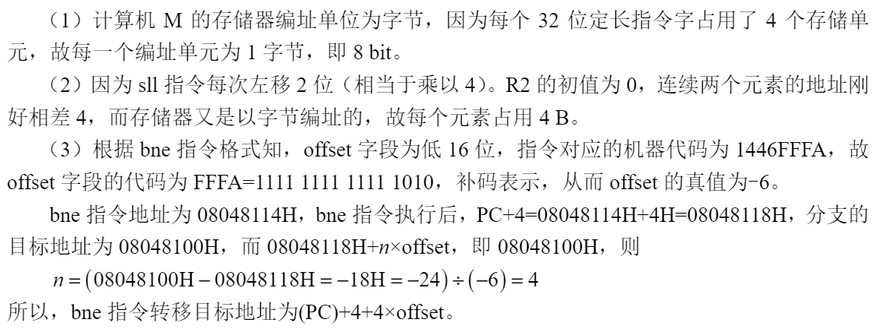
21
答：

Slide 79
22.简述指令流水线的工作原理。

Slide 80
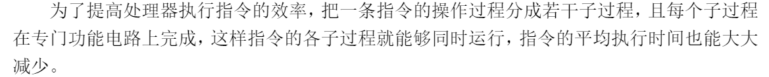
22.简述指令流水线的工作原理。

Slide 81
23.试比较超标量和超流水的异同点。

Slide 82
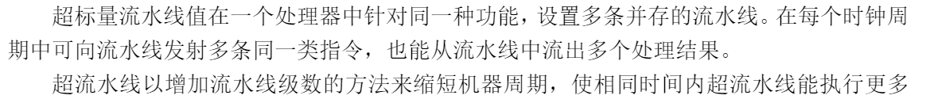
23.试比较超标量和超流水的异同点。

